Slide 1




BỘ CÔNG THƯƠNG
TRƯỜNG CĐ KINH TẾ – KỸ THUẬT CÔNG THƯƠNG
BÀI GIẢNG HÀN CƠ BẢN
Thanh Hóa, 09/2024
Notes:
1

Slide 2
CHƯƠNG TRÌNH MÔN HỌC/ MÔĐUN:
THỰC HÀNH HÀN CƠ BẢN

Slide 3
Bài 1
NỘI QUY XƯỞNG HÀN VÀ KỸ THUẬT
AN TOÀN ĐIỆN HỒ QUANG TAY
1. NỘI QUY AN TOÀN XƯỞNG THỰC TẬP HÀN
1.1. Sinh viên phải có mặt tại xưởng đúng giờ
Sinh viên có mặt trễ sau 15 phút sẽ không được thực tập buổi đó, vắng số buổi học quá quy định sẽ không có điểm thực tập.
1.2. Sinh viên phải ăn mặc đúng quy định
Trang bị bảo hộ nghề hàn, mang giày, tóc phải gọn gàng, nữ không để tóc xoã phải cột tóc gọn gàng. Sinh viên phải đeo thẻ sinh viên trước ngực áo.

Slide 4
1.3. Sinh viên phải ở đúng vị trí thực tập theo thời khoá biểu
Sinh viên không được tự tiện đi lại ở những nơi khác trong xưởng, không được hút thuốc lá và không dùng điện thoại di động trong khu vực thực tập.
1.4. Tập vở, sách, cặp phải để ngăn nắp trên kệ.
1.5. Sinh viên không được tiếp xúc, vận hành thiết bị khi chưa được hướng dẫn hoặc cho phép của giáo viên phụ trách.
1.6. Sinh viên phải chấp hành nội quy an toàn PCCC của xưởng thực tập và nội quy an toàn của từng mô đun.

Slide 5
2.. Biện pháp kỹ thuật an toàn lao động khi hàn hồ quang tay
2.1. Kỹ thuật an toàn tránh ánh sáng do hồ quang phát ra và những kim loại nóng chảy bắn ra
- Khi làm việc phải trang bị đầy đủ dụng cụ bảo hộ lao động như mặt nạ cùng kính hàn, mũ , găng tay, giày da, quần áo bạt...
- Xung quanh nơi làm việc không để những chất dễ cháy, dễ nổ, lúc làm việc trên cao phải có những tấm che để tránh những kim loại nóng chảy nhỏ giọt xuống làm người ở dưới bị bỏng hoặc gây nên hỏa hoạn.
- Xung quanh nơi làm việc phải để những tấm che, trước khi mồi hồ quang phải quan sát bên cạnh để tránh những tia sáng hồ quang ảnh hưởng đến sức khỏe của những người làm việc xung quanh.

Slide 6
2.2. Kỹ thuật an toàn nhằm tránh bị điện giật
- Vỏ ngoài của máy hàn và cầu dao cần phải tiếp đất tốt để tránh tình trạng hở điện gây nên tai nạn.
- Tất cả những dây dẫn dùng để hàn phải được cách điện tốt, tránh tình trạng bị đè hỏng hoặc bị cháy.
- Khi ngắt hoặc đóng cầu dao thường phải đeo găng tay da khô và nghiêng đầu về một bên để tránh tình trạng bị bỏng do tia lửa điện gây nên.
- Tay cầm kìm hàn, găng tay da, quần áo làm việc và giày phải khô ráo.
- Khi làm việc ở những nơi ẩm ướt phải đi giày cao su hoặc dùng tấm gỗ khô để lót ở dưới chân.

Slide 7
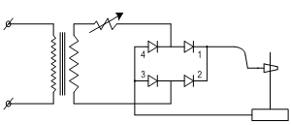
3. Máy hàn chỉnh lưu một chiều
a) Máy hàn chỉnh lưu 1 pha
Trong nửa chu kỳ thứ nhất chỉnh lưu chỉ cho dòng điện đi qua 1 và 3; trong nửa chu kỳ thứ hai chỉnh lưu chỉ cho dòng điện đi qua 2 và 4. Như vậy trong cả chu kỳ, dòng điện hàn chỉ theo một hướng và hồ quang cháy ổn định.

Slide 8
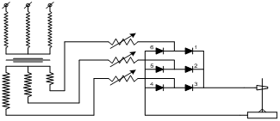
b) Máy hàn chỉnh lưu 3 pha:
Trong mỗi phần sáu chu kỳ chỉ có một cặp chỉnh lưu làm việc, tuần tự như sau: 1 – 5 ; 2 – 4 ; 3 – 6. Kết quả trong toàn bộ chu kỳ dòng điện được chỉnh lưu liên tục và đường cong điện thế gần trở thành đường thẳng. Như vậy dòng điện xoay chiều 3 pha sau khi đi qua chỉnh lưu cũng chỉ theo một hướng

Slide 9
Bài 2
GÂY VÀ DUY TRÌ HỒ QUANG
Hàn hồ quang tay là phương pháp hàn được ứng dụng rộng rãi trong nhiều lĩnh vực của các ngành công nghiệp. Nắm vững những kiến thức cơ bản của hàn điện hồ quang sẽ giúp người học hiểu rõ hơn bản chất của phương pháp hàn điện hồ quang, qua đó có cơ hội để phát triển nghề nghiệp, góc sức vào công cuộc xây dựng nền kinh tế nước ta.

Slide 10
1. KHÁI NIỆM HỒ QUANG HÀN
1.1. Hồ quang hàn
Khi ta hàn, đầu tiên cho que hàn tiếp xúc với vật hàn để sinh ra chập mạch. Do điện trở tiếp xúc và dòng điện chập mạch sinh ra nhiệt độ cao, làm cho điểm tiếp xúc giữa 2 cực điện lên đến trạng thái nóng chảy sau đó nhanh chóng nâng ngay que hàn lên cách vật hàn một khoảng cách nhất định, lúc này không khí giữa đầu que hàn với vật hàn biến thành thể khí dẫn điện, sinh ra nhiệt độ cao và ánh sáng mạnh hiện tượng này gọi là hồ quang.
- Nhiệt độ cao và ánh sáng mạnh là hai đặc tính của hồ quang được ứng dụng nhiều trong công nghiệp, lợi dụng sức nóng của nó có thể hàn bằng hồ quang và nhiệt luyện, ánh sáng của nó có thể dùng để chiếu sáng, như đèn pha…

Slide 11
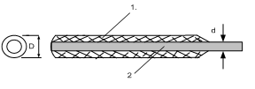
1.2. Que hàn
a) Cấu tạo:
Gồm 02 phần lõi thép (2) và thuốc bọc que hàn (1). Theo tiêu chuẩn Việt Nam TCVN 3734 – 89. Quy ước đường kính que hàn được gọi theo đường kính
của lõi thép que hàn

Slide 12
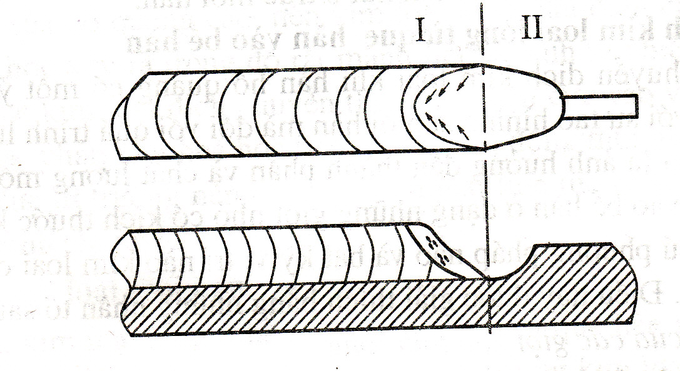
1.3. Sự tạo thành bể hàn
Trong quá trình hàn nóng chảy, mép kim loại hàn và kim loại phụ bị nóng chảy và tạo ra bể kim loại lỏng, bể hàn chung cho cả hai chi tiết

Slide 13
Trong quá trình hàn, nguồn nhiệt chuyển dời theo kẽ hàn và bể hàn cũng đồng thời chuyển động theo nó. Theo quy ước, có thể chia bể hàn ra làm hai phần: Phần đầu I và phần đuôi II. Trong phần đầu của bể hàn diễn ra quá trình nấu chảy kim loại cơ bản và kim loại phụ (que hàn). Theo độ chuyển dời của nguồn nhiệt (hồ quang, ngọn lửa khí …) tất cả kim loại cơ bản phía trước nó bị nấu chảy. Trong phần đuôi diễn ra quá trình kết tinh – hình thành mối hàn.

Slide 14
1.3. Phương pháp gây và duy trì hồ quang
Có hai cách gây hồ quang: không tiếp xúc và tiếp xúc.
* Gây hàn hồ quang không tiếp xúc
- Bật dòng điện hàn; giữ mỏ hàn ở tư thế nằm ngang cách bề mặt vật hàn khoảng 50 mm.
- Quay nhanh đầu điện cực trên mỏ hàn về phía vật hàn cho tới khoảng cách 3 mm, tạo thành góc khoảng 75°, hồ quang sẽ tự hình thành do hoạt động của bộ gây hồ quang tần số và điện áp cao có sẵn trong thiết bị hàn.

Slide 15
* Gây hàn hồ quang tiếp xúc
- Chạm nhẹ đầu điện cực vào vật hàn (1). Ấn công tắc mỏ hàn. Dòng khí bảo vệ trước khi hàn được mở và dòng điện nhỏ chạy qua điện cực.
- Nâng dần điện cực lên bằng cách xoay chụp khí theo hình mũi tên (2 và 3).
- Hồ quang hình thành và đòng điện hàn tự động tăng tới mức dòng hàn trong khoảng thời gian tăng dòng (4)
- Hầu hết thiết bị hàn bằng điện cực không nóng chảy trong môi trường khí bảo vệ hiện đại đều có mạch điều khiển tự động chế độ gây hồ quang tiếp xúc.

Slide 16
* Duy trì hồ quang
Hồ quang thường được duy trì ở chiều dài 0.5 đến 1.2 lần đường kính que hàn, tùy theo điều kiện hàn và loại que hàn (que hàn có vỏ bọc bazo cần có chiều dài hồ quang nhỏ).
* Kết thúc hồ quang hàn
Khi kết thúc hồ quang điều quan trọng là phải điền đúng quy cách miệng hàn. Đây là khu vực chứa nhiều tạp chất có hại nhất do tốc độ kết tinh nhanh của kim loại ở đó, vì vậy khả năng hình thành vết nứt tại đó là rất cao. Cách kết thúc hồ quang đúng quy cách là tăng dần chiều dài chiều dài hồ quang sau khi dừng mọi chuyển dộng khác của que hàn ngắt hồ quang từ từ.

Slide 17
1.4. Các dạng sai hỏng
1.4.1. Nứt mối hàn
- Nứt là dạng khuyết tật hay xuất hiện nhất và cũng nguy hiểm nhất trong liên kết hàn.
- Nứt có thể xuất hiện ở nhiều vị trí: Trên bề mặt mối hàn; trong mối hàn; vùng ảnh hưởng nhiệt.
- Nứt cũng có thể xuất hiện ở các nhiệt độ khác nhau:
+ Nứt nóng (hot crack) : Xuất hiện trong quá trình kết tinh của liên kết hàn khi nhiệt độ khá cao (trên 10000C)
+ Nứt nguội (cold crack): Xuất hiện khi kết thúc quá trình hàn ở nhiệt độ dưới 10000C, có thể xuất hiện sau vài giờ, vài ngày sau khi hàn

Slide 18
1.4.2. Mối hàn rỗ kín
Sinh ra do hiện tượng khí trong kim loại lỏng mối hàn không kịp thoát ra ngoài khi kim loại vũng hàn đông đặc
Rỗ khí có thể sinh ra:
+ Ở bên trong (1) hoặc bề mặt mối hàn (2)
+ Nằm ở phần ranh giới giữa kim loại cơ bản và kim loại đắp
+ Có thể phân bố, tập trung hoặc nằm rời rạc trong mối hàn

Slide 19
1.4.3. Mối hàn lẫn xỉ
Là loại khuyết tật dễ xuất hiện trong mối hàn, xỉ có thể tồn tại:
+ Trong mối hàn
+ Trên bề mặt mối hàn
+ Ranh giới giữa kim loại cơ bản và kim loại mối hàn, giữa các lượt hàn
Rỗ xỉ ảnh hưởng đến độ dai va đập và độ dẻo kim loại mối hàn làm giảm khả năng làm việc của kết cấu

Slide 20
BÀI 4: HÀN BẰNG LẤP GÓC CHỮ “T”
1. KỸ THUẬT HÀN BẰNG LẤP GÓC:
1.1. Mối hàn góc chữ ‘’T’’ không vát cạnh:

Slide 21
1.2. Mối hàn góc chữ ‘’T’’ vát một cạnh:

Slide 22
1.3. Mối hàn góc chữ ‘’T’’ vát hai cạnh:

Slide 23
1.4. Mối hàn góc chữ ‘’L’’ không vát cạnh:

Slide 24
BÀI 5: HÀN GIÁP MỐI Ở VỊ TRÍ BẰNG
1.1. Mối hàn giáp mối không vát mép

Slide 25
1.2. Mối hàn giáp mối vát mép chữ V

Slide 26
1.3. Mối hàn giáp mối vát mép chữ X

Slide 27
1.4. Mối hàn gấp mép

Slide 28
BÀI KIỂM TRA KẾT THÚC MÔN HỌC
THỰC HÀNH HÀN CƠ BẢN
Câu 1 (1.5 điểm): Vẽ sơ đồ cấu tạo máy hàn chỉnh lưu 1 pha và máy hàn chỉnh lưu 3 pha.
Câu 2 (1.5 điểm):Trình báy phương pháp gây và duy trì hồ quang
Câu 3 (3.5 điểm): Trình bày kỹ thuật hàn bằng lấp góc chữ “T”
Câu 4 (3.5 điểm): Trình bày kỹ thuật hàn giáp mối ở vị trí hàn bằng

